Slide 1
Network Access Protection
A NAP technológia bemutatása
Szirtes István
szirtesi@szirtes.com
szakmai igazgató
Szirtes Technologies

Slide 2
Tartalom
A technológia áttekintése
NAP infrastruktúra felépítése
A NAP komponensei és működése
Demo – DHCP kényszerítés
További ellenőrzési metódusok
Demo – IPSec kényszerítés

Slide 3

Network Access Protection
    NEM véd a felhasználói támadások ellen
    NEM VPN karantén
    NEM ISA Server
    NEM feltétlen kell hozzá speciális hardver
    NEM kell hozzá külön licenc
Garantálja, hogy csak „egészséges” kliensek tartózkodhatnak a hálózatunkban

Slide 4
Miért használjunk NAP-ot?
    Mert így ellenőrizhető a vállalati infrastruktúrához kapcsolódó számítógépek „egészségi” állapota (Policy Validation)
    Mert a rossz „egészségi” állapotban lévő gépek izolált hálózatba kerülnek (Network Restriction)
    Mert a nem megfelelő gépek automatikusan javíthatóak (Remediation)
    Mert kikényszeríthető az „egészségi” állapot folyamatos betartása (Ongoing Compliance)

Slide 5


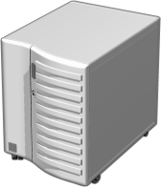



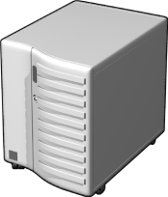


További hálózatvédelmi megoldások
Network Access Quarantine Control
      Win2K3 RRAS funkcionalitásának bővítése
VPN Network
Domain
Controller
Web
Server
Quarantine script
Quarantine remote access policy
RQC.exe
ISA
Server
      Csak dial-up és VPN kapcsolódások ellenőrzéséhez
DNS
Server
File
Server
VPN Quarantine
Network

Slide 6
További hálózatvédelmi megoldások
Domain izoláció = IPSec szabályok
Házirend beállítások
Védett zóna | Minden rendszer rendelkezik Health Certificate-tel Health Certificate alapú authentikáció szükséges a rendszerhez való kapcsolódáskor
Köztes zóna | Minden rendszer rendelkezik Health Certificate-tel Health Certificate alapú authentikációt kér, de nem követel
Karantén zóna | Nincs Health Certificate Nincs IPSec házirend
Karantén zóna
Köztes zóna
Engedélyezett
Védett zóna
Engedélyezett
Engedélyezett
Tiltott

Slide 7
Tartalom
A technológia áttekintése
A NAP komponensei és működése
Demo – DHCP kényszerítés
További ellenőrzési metódusok
Demo – IPSec kényszerítés

Slide 8


A NAP működési elve
„Külső” hálózat
Belső hálózat
Remediation
Servers
Health requirement
Servers
Itt van, alkalmazd.
Folyamatos kommunikáció
az NPS kiszolgálóval
Van valami frissítés?
A munkaállomás teljes hozzáférés kapott.
A munkaállomás megfelel a házirendnek az egészségi állapota alapján?
Van hozzáférésem?
Mellékeltem a jelenlegi egészségi állapotom.
Hozzáférést kérek. Itt az új egészségi állapotom.
A házirend szerint a munkaállomás megfelel.
Hozzáférés megadva
A házirend szerint a munkaállomás nem felel meg. Karanténba kell helyezni és frissíteni kell.
Client
Korlátozott hozzáférést kaptál amíg nem frissíted magad
Network
Access
Device
(DHCP, VPN)
Network Policy
Server

Slide 9



NAP komponensek kommunikációja
RADIUS messages
HRA
Remediation
server
Health requirement
Server
HTTP or HTTP over SSL messages
System health
requirement
queries
System health
updates
DHCP messages
DHCP server
PEAP messages over PPP
NAP client
NAP health
policy server
(NPS)
VPN server
PEAP messages over EAPCL
IEEE 802.1x network access devices
Notes:
Discuss with students the underlying infrastructure in a complete Network Access Service (NAS).
Review the graphic on the slide and explain the different connection options that you can use in a Microsoft environment using the Network Policy Server (NPS)/Routing and Remote Access service.

Slide 10

















































































NAP technológiai partnerek

Slide 11
Tartalom
A technológia áttekintése
A NAP komponensei és működése
Demo – DHCP kényszerítés
További ellenőrzési metódusok
Demo – IPSec kényszerítés

Slide 12


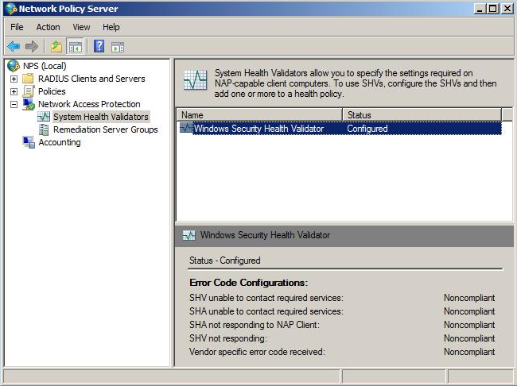
NAP – DHCP Enforcement
NPS-, és DHCP szerver konfiguráció
DHCP Enforcement Client bemutatása

Slide 13










Környezet ismertetése
Korlátozott zóna
Intranet zóna
DC 1
PC 1
NPS 1
DC
DNS
SSoH
SSoHR
VISTA
FOREFRONT
DNS
DHCP
NPS
RRAS
Update
WSUS 1
WSUS

Slide 14
A NAP komponensei
A NAP kliens architektúrája
      NAP Agent
      NAP Enforcement
      Clients (NAP EC)
      System Health
      Agent (SHA)
Remediation server 1
Remediation server 2
SHA_1
SHA_2
SHA_3
. . .
SHA API
NAP Agent
NAP
client
NAP EC API
NAP EC_A
NAP EC_B
NAP EC_C
. . .
NAP server A
NAP server B
NAP server C

Slide 15
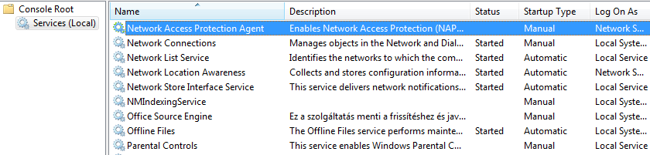
A NAP komponensei
NAP agent
      Támogatott OS verziók
        Windows XP (SP3)
        Windows Vista
        Windows Server 2008

Slide 16
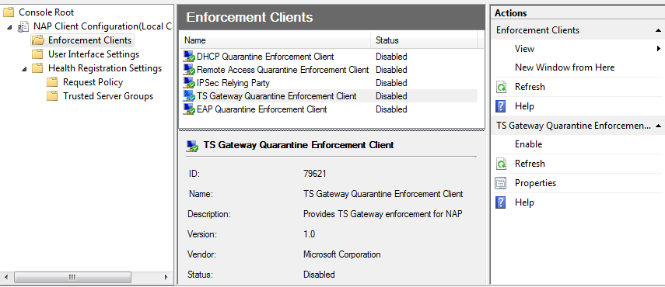
A NAP komponensei
NAP Enforcement Clients (EC)
        Alapértelmezésben mindegyik EC tiltva van
        GPO-ból, netsh-val és UI-ból konfigurálható, de XP esetében nincs UI
        A kiértesítési ablak testre szabható:
          More Information; Title; Description; Image

Slide 17
A NAP komponensei
NAP Enforcement Clients (EC)
        DHCP – Más IP beállításokat ad át a megfelelt és a nem megfelelt gépeknek
        RRAS – Dial-up és VPN kapcsolódások karantén vezérlése
        IPSec
          A megfelelt kliens kap a HRA-tól egy Health Certificate-et
          A nem megfelelt kliens nem kap vagy eldobja a Health Certificate-et
        EAP – 802.1x képes eszközöket utasítja arra, hogy egy külön VLAN-ra tegye a klienst
        TS Gateway – HTTPS-be ágyazott RDP kapcsolódáskori egészségi állapot ellenőrzése → itt nincs karantén vezérlési logika!

Slide 18
A NAP komponensei
System Health Agent (SHA)
        Egy rendszer egy vagy több komponensének „egészségi” állapotát (Statement of Health) jelenti az NPS kiszolgálónak
        Minden ellenőrizendő rendszerhez (pl.: Forefront Client Security) szükséges a kliensre telepítendő SHA és a szerver oldali SHV komponens
        A Vista és az XP SP3 tartalmaz egy SHA-t a Windows Server 2008-al érkező Windows SHV-hoz

Slide 19
A NAP komponensei
NAP szerver architektúrája
Policy server 1
Policy server 2
      NAP Health Policy Server = NPS
      NAP Enforcement Servers (NAP ES)
      System Health Validators (SHV)
SHV_1
SHV_2
SHV_3
. . .
SHV API
NAP Administration Server
NPS
NPS
RADIUS
NAP ES_A
NAP ES_B
NAP ES_C
. . .
NAP ES
NAP client

Slide 20
A NAP komponensei
Network Policy Server
Az alábbi komponenseket kezeli:
  System Health Validators
    Az ellenőrzési logikát-, és az ellenőrzendő komponenseket tartalmazza
  Health Policies
    Az egészségi állapotok definiálhatóak
  Network Policies
    Speciális IAS Policy, melyben kondícióként egy Health Policy-t határozunk meg
    Esemény lehet:
    Grant / deny, NAP enforcement (Full Access; Limited access; Time limited access), Auto-remediation, klasszikus IP filter

Slide 21
A NAP komponensei
NAP Enforcement Servers
Feladatai
  Fogadják a kapcsolódó kliensek „egészségi” állapot jelentéseit és továbbítják a megadott NPS felé
  Az NPS válaszától függően karanténba vagy a védett hálózatba helyezik a kapcsolódó gépet
  Enforcement kiszolgálók
      DHCP – IP cím kérésekor
      RRAS – Dial-up és VPN kapcsolódásokkor
      HRA – IPSec-hez szükséges tanúsítvány igénylésekor
      TS Gateway – RDP over HTTPS kapcsolódáskor
      PEAP / EAP képes 802.1X eszközök

Slide 22
Ki kivel beszélget?
A NAP platform része
Remediation Server 1
Policy Server 1
Külső gyártók megoldásai
Remediation Server 2
Policy Server 2
SHV2
SHV1
SHV3
SHA1
SHA2
SHV API
SHA API
NAP Administration Server
NAP Agent
NPS
NPS
NAP
client
NAP EC API
RADIUS
NAP EC_A
NAP EC_B
NAP ES_B
NAP ES_A
NAP server

Slide 23
Tartalom
A technológia áttekintése
A NAP komponensei és működése
Demo – DHCP kényszerítés
További ellenőrzési metódusok
Demo – IPSec kényszerítés

Slide 24
További ellenőrzési metódusok
Remote Access
Policy server
VPN Network
System health requirement queries
Protected Extensible Authentication Protocol (PEAP) messages over the Point-to-Point Protocol (PPP)
VPN server
RADIUS messages
VPN Quarantine
Network

Slide 25

További ellenőrzési metódusok
EAP / PEAP – IEEE 802.1X
Policy server
Restricted VLAN
System health requirement queries
PEAP messages over EAP over LAN (EAPOL)
IEEE 802.1X devices
RADIUS messages
Internal VLAN

Slide 26
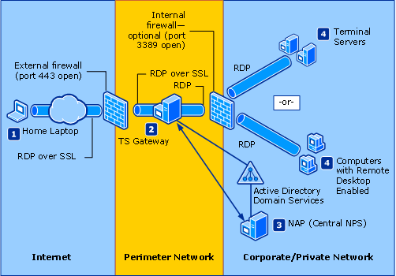
További ellenőrzési metódusok
Terminal Server Gateway
    RDP over SSL = HTTPS-be ágyazott RDP forgalom
    Kombinálható az ISA-val
    Összekapcsolható a NAP-al, de ebben az esetben NINCS KARANTÉN vezérlési logika

Slide 27
További ellenőrzési metódusok
IPSec
Karantén
Zóna
Határ
Zóna
Védett
Hálózat
Kaphatnék eü kiskönyvet? Nézd: egészséges vagyok, itt a SoH-om
DHCP
Szeretnék IP-címet.
Parancsolj!
Kliens ok?
Igen!
Eü kiskönyv kiadása!
Parancsolj, az eü kiskönyved.
Nem!
Frissítésre van szüksége!
Nincs eü kiskönyved! Először gyógyulj meg!
Health
Registration
Authority
Client
Kellene frissítés!
NPS
X
Hozzáférés a hálózathoz
✓
Parancsolj!
Remediation Server

Slide 28
Tartalom
A technológia áttekintése
A NAP komponensei és működése
Demo – DHCP kényszerítés
További ellenőrzési metódusok
Demo – IPSec kényszerítés

Slide 29
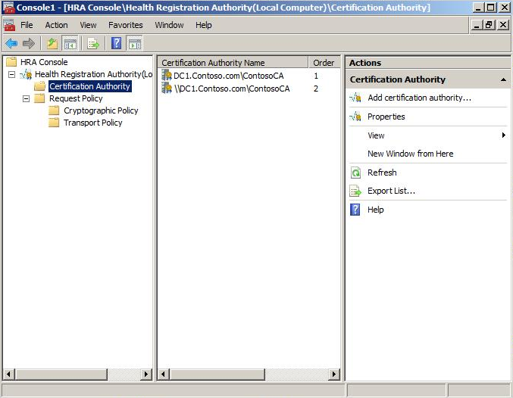
NAP – IPSec Enforcement
NPS-, IPSec szabály konfiguráció
IPSec Enforcement Client bemutatása

Slide 30



Környezet ismertetése
Intranet zóna
DC 1
DC
DNS
IIS
NPS
HRA
PC 1
PC 2
IPSec
IPSec Policy
IPSec Policy

Slide 31
Köszönöm a figyelmet!

Slide 32
Kezdés 14:30-kor

